Slide 1

EĞİTİMDE ÖLÇME VE DEĞERLENDİRME
ÜNİTE 1
EĞİTİMDE ÖLÇME VE DEĞERLENDİRMENİN
YERİ VE ÖNEMİ
Prof.Dr. Mevlüt KAYA

Slide 2

Neden Ölçme ve Değerlendİrme?
Eğitimde, öğrencilerden beklenen bilgi, beceri ve tutumların gelişip gelişmediğini, geliştiyse hangi ölçüde geliştiğini belirlemek amacıyla ölçme ve değerlendirme
yapılır.
Ölçme ve Değerlendirme eğitim-öğretim sürecinin ve öğretim programlarının ayrılmaz ve tamamlayıcı bir parçasıdır.

Slide 3
Eğitimde niçin Ölçme ve Değerlendirme yapıyoruz?

Slide 4
Nİçİn Değerlendİrme YapIyoruz?
Eğitimde değerlendirme türleri aynı zamanda yapılan değerlendirmelerin amaçlarını da ortaya koyar.
Öğrencilerin ilgi ve yeteneklerinin tespit edilmesi
Öğrenme eksikliklerinin belirlenmesi
Öğrencilerin başarısının değerlendirilmesi
Öğretim sürecinin değerlendirilmesi
Öğretim programlarının değerlendirilmesi
Öğretmen yeterlik ve performansının değerlendirilmesi

Slide 5
Eğitimde ölçme ve değerlendirmenin amacı nedir?
Öğrencilerin hazırbulunuşluk düzeyini belirlemek
Öğrenme eksiklerinin ve nedenlerinin tespitini yapmak
Öğrenci gelişimini izlemek,
Öğretmene kendini tanıması ve öğretim yöntemlerinin ne derece yeterli olduğu konusunda geri bildirim sunmak,
Öğretmeninin öğrenciyi tanımasını sağlamak,
Karar vermek
Eğitim sisteminin öğelerini geliştirmeye yönelik bilgi toplayarak eğitimin paydaşlarına etkili geri bildirimler vermek vb.

Slide 6


Ölçme ve değerlendirme yoluyla bilişsel davranışların (bilgilerin) yanında, duyuşsal (tutumlar) ve psiko-motor (beceriler) davranışlar da ölçülmelidir.
Ölçme ve değerlendirmede yalnızca başarı testleri değil, alternatif değerlendirme yöntemlerini de kullanmalıdır.
(Örneğin: Sınıf içi uygulama, performans değerlendirme, anket, mülakatlar, velilerle yapılan görüşmeler gibi.)

Slide 7
Bir dersin öğretiminde , dersi verecek öğretmenin dersin öğretimi ve değerlendirilmesiyle ilgili bazı kararlar vermesi gerekmektedir.
Bu kararlar aşağıdaki gibi konularla ilgilidir:
Öğrencilerin işlenecek konuyla ilgili ön bilgilerinin yeterliliğinin nasıl belirleneceği?
Öğrencilerin genel hazırbulunuşluk düzeyinin nasıl belirleneceği ?
Öğrencilerdeki öğrenme motivasyon düzeylerinin nasıl belirleneceği ?
Derste hangi konuların işleyeceği ?
Belirlenen konuları hangi detayda işleyeceği ?
Hangi öğretim yöntemlerini kullanacağı ?
Ne tür ödev ve projeler vereceği ?
Hangi uygulamaların yapacağı ?
Öğrenci başarısını nasıl ölçüp değerlendireceği ?

Slide 8
Eğitim hizmetinin daha kaliteli olabilmesi için çevre şartlarının kontrol altına alınıp düzenlenmesi gerekmektedir.
Eğitim etkinliklerinin sistematik olması için eğitimde sistem yaklaşımı benimsenmiştir.

Slide 9
Eğitim-Öğretim Sürecinde Sistem Yaklaşımı
GİRDİLER
Öğrenci
Öğretmen
Yönetim
Veli
Program
Ortam …
SÜREÇ
Öğretim / Öğrenme
Etkinlikleri
ÇIKTILAR
Bilişsel
Duyuşsal
Devinimsel
DEĞERLENDİRME
Klasik Yöntemler
Alternatif Yöntemler

Slide 10
Eğİtİmde sİstem yaklaşImI
GİRDİ
SÜREÇ
ÇIKTI
Öğrenci/ler
Öğretmen
Ö. Programları
Ekonomi, para
Yönetim
Ortam, araç-gereç
Veliler
Diğer personel
Öğrt.Strateji, yönt.tek.ilke
Öğretim Hizmet:
Güdüleme
Öğrenci katılımı
İpucu ve Açıklamalar
Pekiştirme
Dönüt ve Düzeltme
Ürün;
İstendik nitelikte
Yetersiz
İstenmedik
DEĞERLENDİRME
[Dönüt]

Slide 11

Sistemi oluşturan tüm öğelerin iş birliği içinde çalışması tüm sistemi olumlu olarak etkiler.
Öğrenci
Öğretmen
Yönetim
Veli

Slide 12
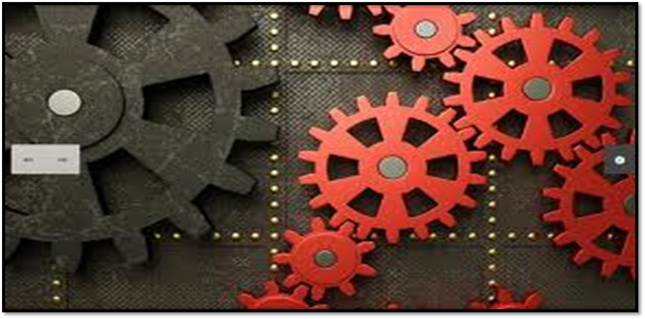
Sistemi oluşturan tüm öğelerin iş birliği içinde çalışmaması tüm sistemi olumsuz etkiler.

Slide 13
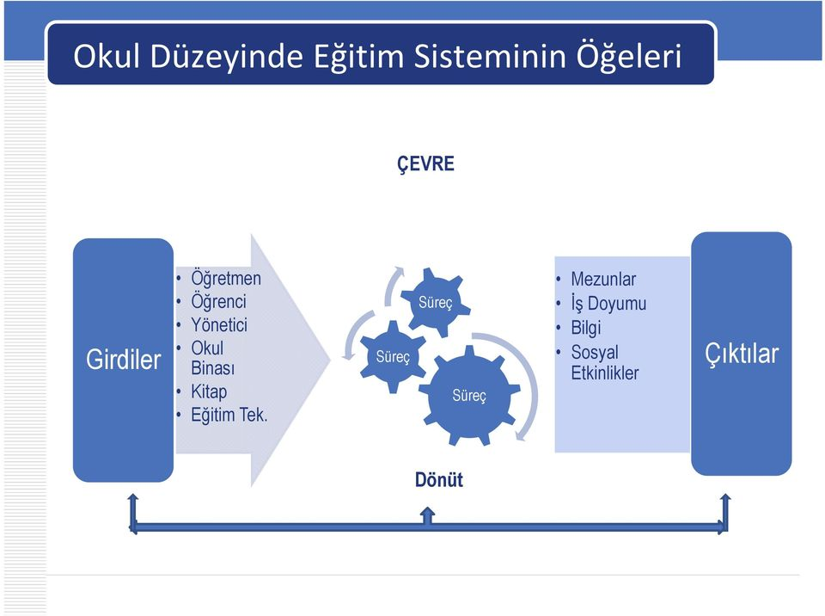

Slide 14
Eğİtİmde Sİstem YaklaşImIna Göre Verİmlİlİğİ Etkİleyen Faktörler
Eğitim Sisteminin Girdi Öğeleri olarak
Öğrenci ve öğretmenler
Yönetim
Ekonomi
Öğretim programları
Sayılabilir.

Slide 15

ÖĞRENCİ
Öğrenciler eğitim sistemine belli birtakım özellik ve potansiyelle gelirler.
Öğrencilerin bilişsel, duyuşsal ve psiko-motor olarak öğrenme-öğretme etkinliklerine hazırbulunuşluğu yaşı ve sosyo-ekonomik durumu, gibi nitelikleri eğitim sisteminin öğrenciyle ilgili önemli girdileri arasında yer almaktadır.

Slide 16
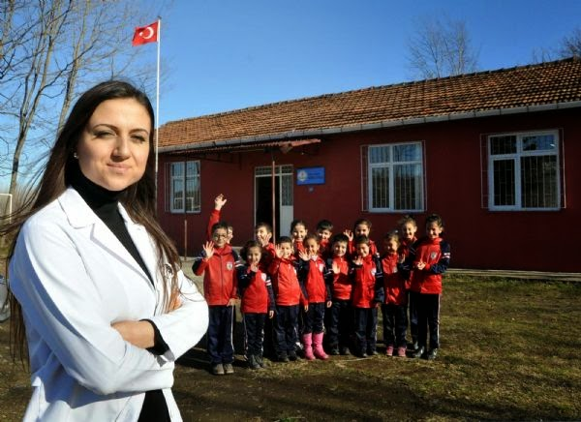
ÖĞRETMEN

Slide 17
ÖĞRETMEN
Öğretmen tüm eğitim kademelerinde, gerek bilgi kaynağı veya rehber olarak gerekse örnek bir insan olarak eğitim sisteminin işleyişi sonucunda elde edilecek ürünleri ciddi olarak etkileyen faktörlerden biridir.
Öğretmenlerin alan bilgisi, pedagojik formasyonu, genel kültürü, kişiliği, zeka ve yetenekleri eğitim ve öğretimin kalitesini doğrudan etkiler.

Slide 18
EĞİTİM VE ÖĞRETİM PROGRAMLARI
Eğitim ve öğretim programları temelde öğrencilere hangi hedef davranışların kazandırılmasının arzulandığını gösteren planlar olduğu için tamamen sistemin ulaşmak istediği hedefleri ve kazanımları belirlemektedir.
Öğrenme aktivitelerinin imkan verdikçe öğrenci merkezli olmasını sağlamak gerekmektedir.
Öğrenciler öğretim programının kazanımlarında bilgi düzeyinden kavrama ve uygulama düzeylerine çıkabilmelidir.

Slide 19
ekonomİ
Ekonomik koşullar, eğitim içi gerekli , sınıftaki öğrenci sayısı, öğretmen sayısı ve araştırma - geliştirme, telafi edici veya eksiklikleri tamamlayıcı birebir eğitime ayrılacak bütçenin miktarı sistemin işleyişine etkileyen ekonomik faktörler arasındadır.
Eğitime ayrılan para çok yetersiz ise bu durumun neden olacağı sorunlar sistemin işleyişini ve verimliliğini olumsuz şekilde etkiler.

Slide 20
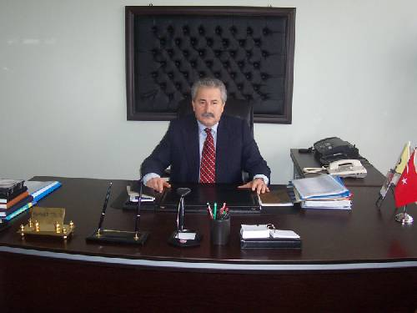
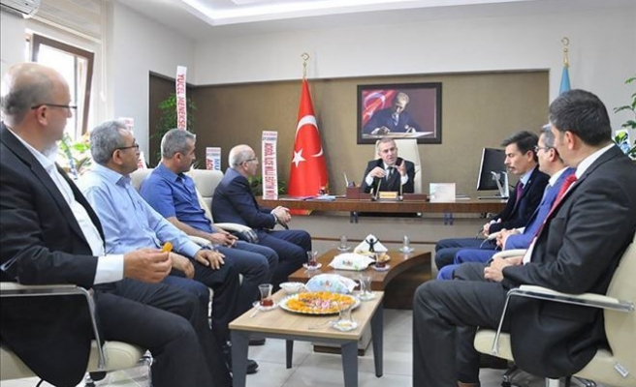
YÖNETİM
MÜDÜR

Slide 21
YÖNETİM
Başarılı bir eğitim sistemi içi, etkili liderlik gerekli koşullardan biridir.
Yöneticilerin gerek öğretmenlere gerekse öğrencilere karşı sahip oldukları tutumlar ve yöneticilerin kişilik yapıları sistemin girdilerini belirleyen faktörler arasındadır.

Slide 22
Eğİtİm Sİstemİnİn Süreç Öğesİ
Eğitim sisteminin süreç öğesi öğrencilere istendik ve planlanan bilgi, beceri ve davranışların kazandırılması için yapılan tüm işlemlerdir.
Öğrenci Performansı
Öğretmen Performansı
Ders Programının İşlenmesi
Eğitim sisteminin süreç öğesi
Ekonomik imkanların etkin kullanımı
Yönetimin sürecin verimli olmasına etkisi

Slide 23



Eğİtİm Sİstemİnİn ÇIktI Öğesİ
Öğrenciler sistemin bir çıktısı olarak planlanan ve arzulanan davranışları:
Yeterli bir düzeyde kazanmış,
Yeterli düzeyde kazanamamış,
İstenmeyen davranışları kazanmış olabilirler.

Slide 24
EĞİTİM SİSTEMİNİN DEĞERLENDİRME ÖĞESİ
1. Eğitim sisteminin girdilerinin uygunluğunun belirlenmesi
2. Eğitim sisteminin sürecin işlerliğinin belirlenmesi
3. Eğitim sisteminin çıktılarının kalitesinin belirlenmesi
4. Eğitim sisteminin değerlendirme öğesinin değerlendirilmesi

Slide 25
Eğİtİmde Program Gelİştİrme Sürecİnde Ölçme ve Değerlendİrmenİn Yerİ ve Önemİ
Temel Kavramlar:
Eğitim Programı: Belli bir okul veya eğitim kurumunda öğrencilerin amaçlarına ulaşmaları için yapılacak tüm öğrenme ve öğretme etkinlikleridir. Amaca ulaşmak için sistemli ve birbirine uyumlu çalışmak demektir.
Öğretim Programı: Belli bir öğretim basamağındaki dersler ve bunların içeriği, süresi, yaşantıları ve değerlendirmelerini tanımlar.
Ders Programı: Derste hangi konuların hangi düzeyde ve nasıl öğretileceğini belirler.
Örtük Program: Programda yazılı olmayan ama öğrencilere kazandırılmak istenen nitelikler (ahlak vb.).

Slide 26
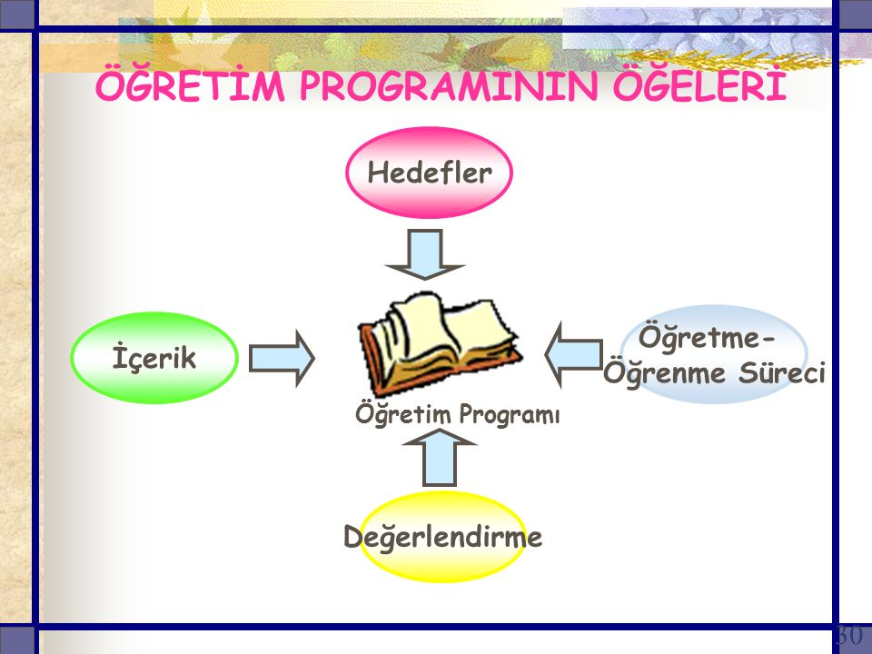
Öğretim programının öğeleri
Hedefler ve davranışlar
İçeriğin düzenlenmesi
Öğrenme-öğretme aktiviteleri
Ölçme ve değerlendirme

Slide 27
Öğretim Programının Öğeleri
Hedef ve Hedef davranışlar
Hedef: Öğrencilerde kazanılması istenen niteliklerdir.
Bu hedefler; bilişsel, duyuşsal ve psikomotor alanlarla ilgilidir. Hedefler dikey olarak üçe ayrılır;
Uzak Hedefler:
(Bir ülkenin politik felsefesini ifade eder.)
Genel Hedefler (Amaçlar):
Bir ülkenin eğitim felsefesini yansıtır.
Özel Hedefler (Kazanımlar:
Ders için düzenlenen hedeflerdir.

Slide 28
2) İçeriğin Düzenlenmesi
Aşamalık ilkesine uygun olarak anlatılmak istenen hedef davranışları kazandıracak biçimde ünite ve konuların düzenlenmesi.
İçerik öğrencinin hazır bulunuşluk düzeyine ve düşünme yeteneğini geliştirmeye uygun bir yapıda düzenlenmelidir.
3)Öğrenme ve Öğretme Etkinlikleri
(Eğitim Durumları: Öğretme-Öğrenme Süreci)
Eğitim sisteminin verimli işlemesi açısından en önemli öğedir. Temel amacı istendik hedef ve davranışların öğrencilere kazandırılmasıdır.

Slide 29

Eğİtİm DurumLARI: Öğrenme – Öğretme Süreci
1. Hedeften Haberdar Etme
5. İpucu
6. Dönüt
2. Dikkat Çekme
4. Pekiştireç
7. Düzeltme
3. Güdüleme
Öğretim Hizmetinin Kalitesini Belirleyen Öğeler

Slide 30
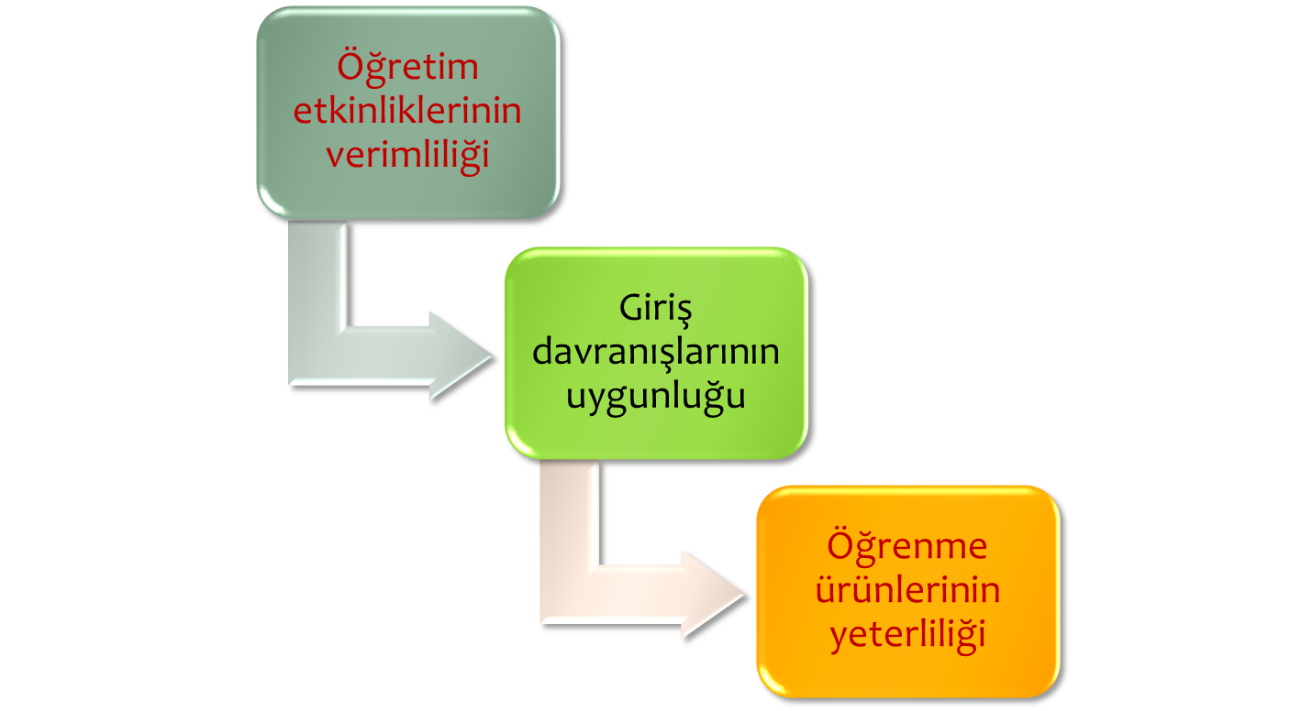
4) Ölçme ve Değerlendirme
Öğrencilere kazandırılması planlanan hedeflerin ne kadar kazanıldığı ve varsa aksaklıklarının neler olduğunu tespit eder.
Giriş davranışlarının uygunluğu
Öğretim etkinliklerinin verimliliği
Öğrenme ürünlerinin yeterliliği

Slide 31
Program Gelİştİrme Sürecİnde Süreklİlİk İlkesİ AÇISINDAN Ölçme ve Değerlendirmenin Yerİ ve Önemİ
Hazırlanan öğretim programları esnek ve güncel olmalıdır.
Ölçme sonuçlarından faydalanarak programın eksik ve yetersiz yönleri tespit edilir ve düzeltmeye tabi tutulur.
Bilimsel, sosyo-ekonomik ve teknolojik yapının değişmesi program geliştirmenin süreklilik arz etmesini zorunlu kılar.

Slide 32
Program hazırlama
Düzeltme
Değerlendirme
Uygulama
Program Geliştirme Sürecinde Süreklilik

Slide 33
DEĞERLENDİRME
DÜZELTME
UYGULAMA
Program geliştirmede ölçme ve değerlendirmenin önemi

Slide 34
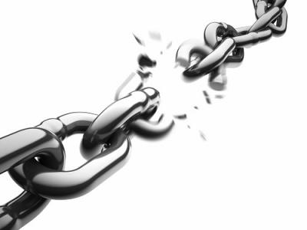
DEĞERLENDİRME
DÜZELTME
UYGULAMA
Ölçme ve değerlendirme olmadan program geliştirmede süreklilik düşünülemez.

Slide 35
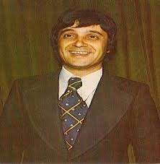


Öğrencinin dersteki başarısını ölçmek ve elde ettiği ölçütlere göre değerlendirme yapmak için öğretmenin ölçme ve değerlendirme konusunda bilgili ve yeterli olması gerekir.
Meslek Lisesi (Matematik sınavından ) Fen Lisesi
50 puan almışlar.
Her iki öğrencinin de başarı düzeyi aynıdır.
Bu şekilde düşünen bir öğretmen yanlış bir değerlendirme yapmış olur.

Slide 36
Eğitimde Ölçme ve Değerlendirme Konularında Yeterli Bir öğretmenin:
Verdiği puanların ne kadar hata içerdiği,
Bazı standart test puanlarının neyi ifade ettiği,
Yaptığı sınavın kapsamının uygunluk derecesi,
Soru yazma teknikleri, yazdığı soruları nasıl iyileştirebileceği,
Uyguladığı sınav sorularının teknik olarak nasıl analiz edebileceği,
Dersleriyle ilgili olarak soru bankalarını nasıl oluşturup kullanabileceği gibi konularda yeterli bilgi ve beceriye sahip olması gerekir.
………
……..

Slide 37


